Slide 1
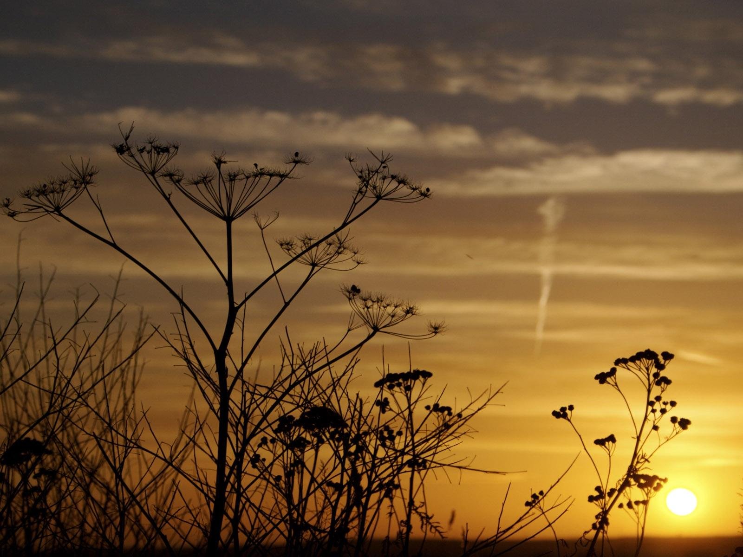
Ruduo

Slide 2
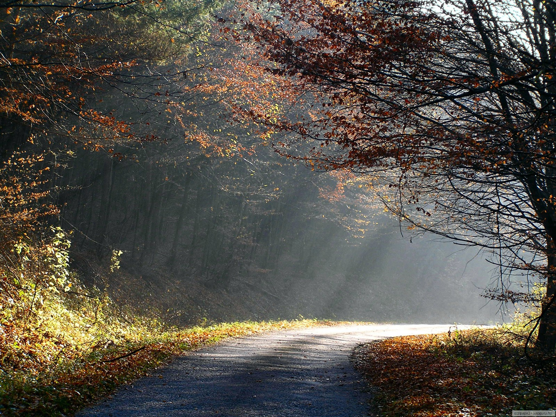
Ruduo…Saulutė vis ilgiau miega(pasak mano sūnelio)

Slide 3
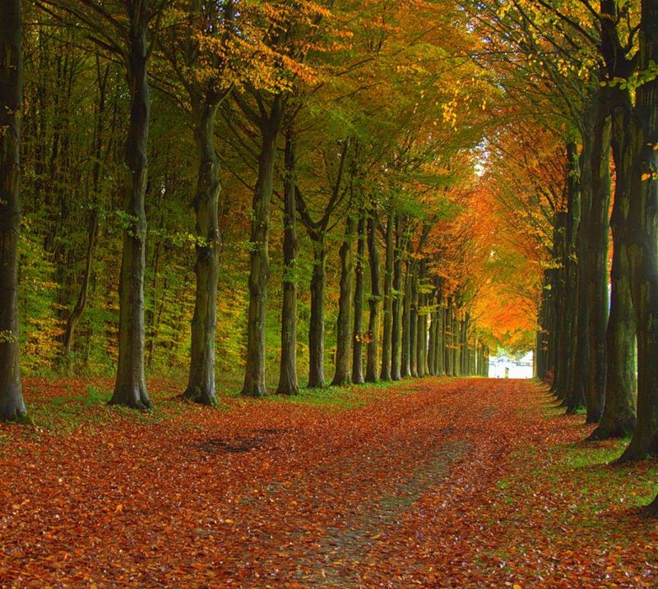
Medeliai gelsta

Slide 4
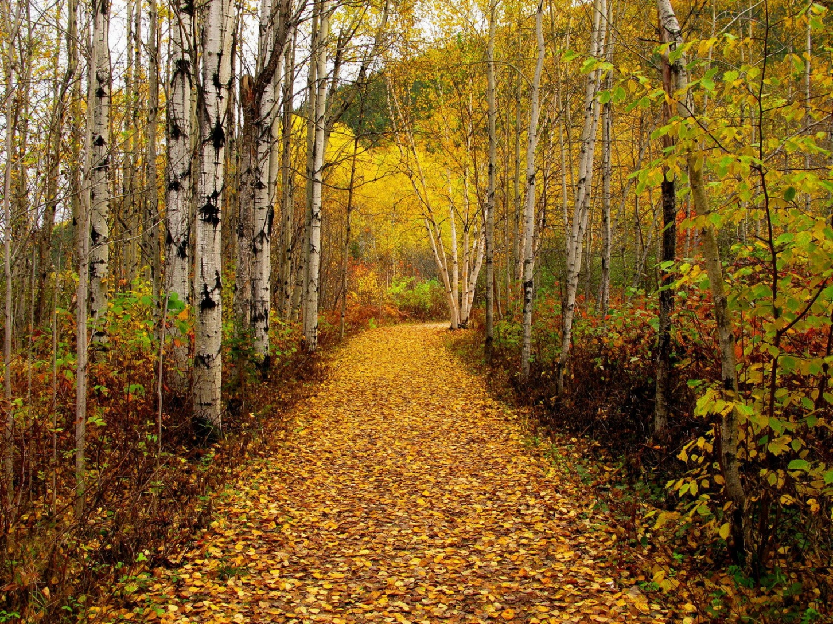
Pavirsta jų lapai saulės spalvos

Slide 5
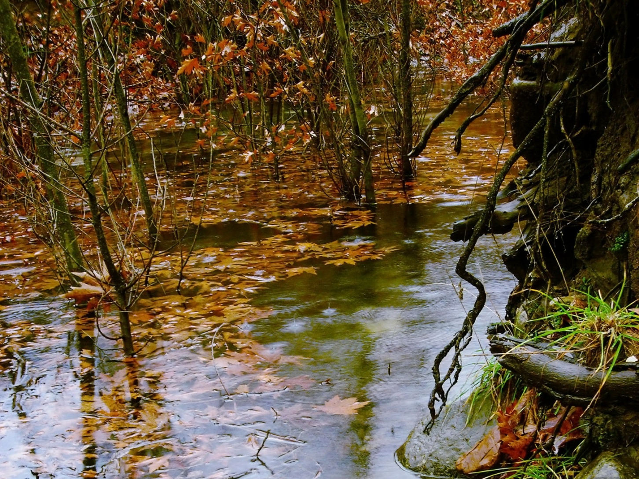
Ir krenta žemėn,žūsta

Slide 6
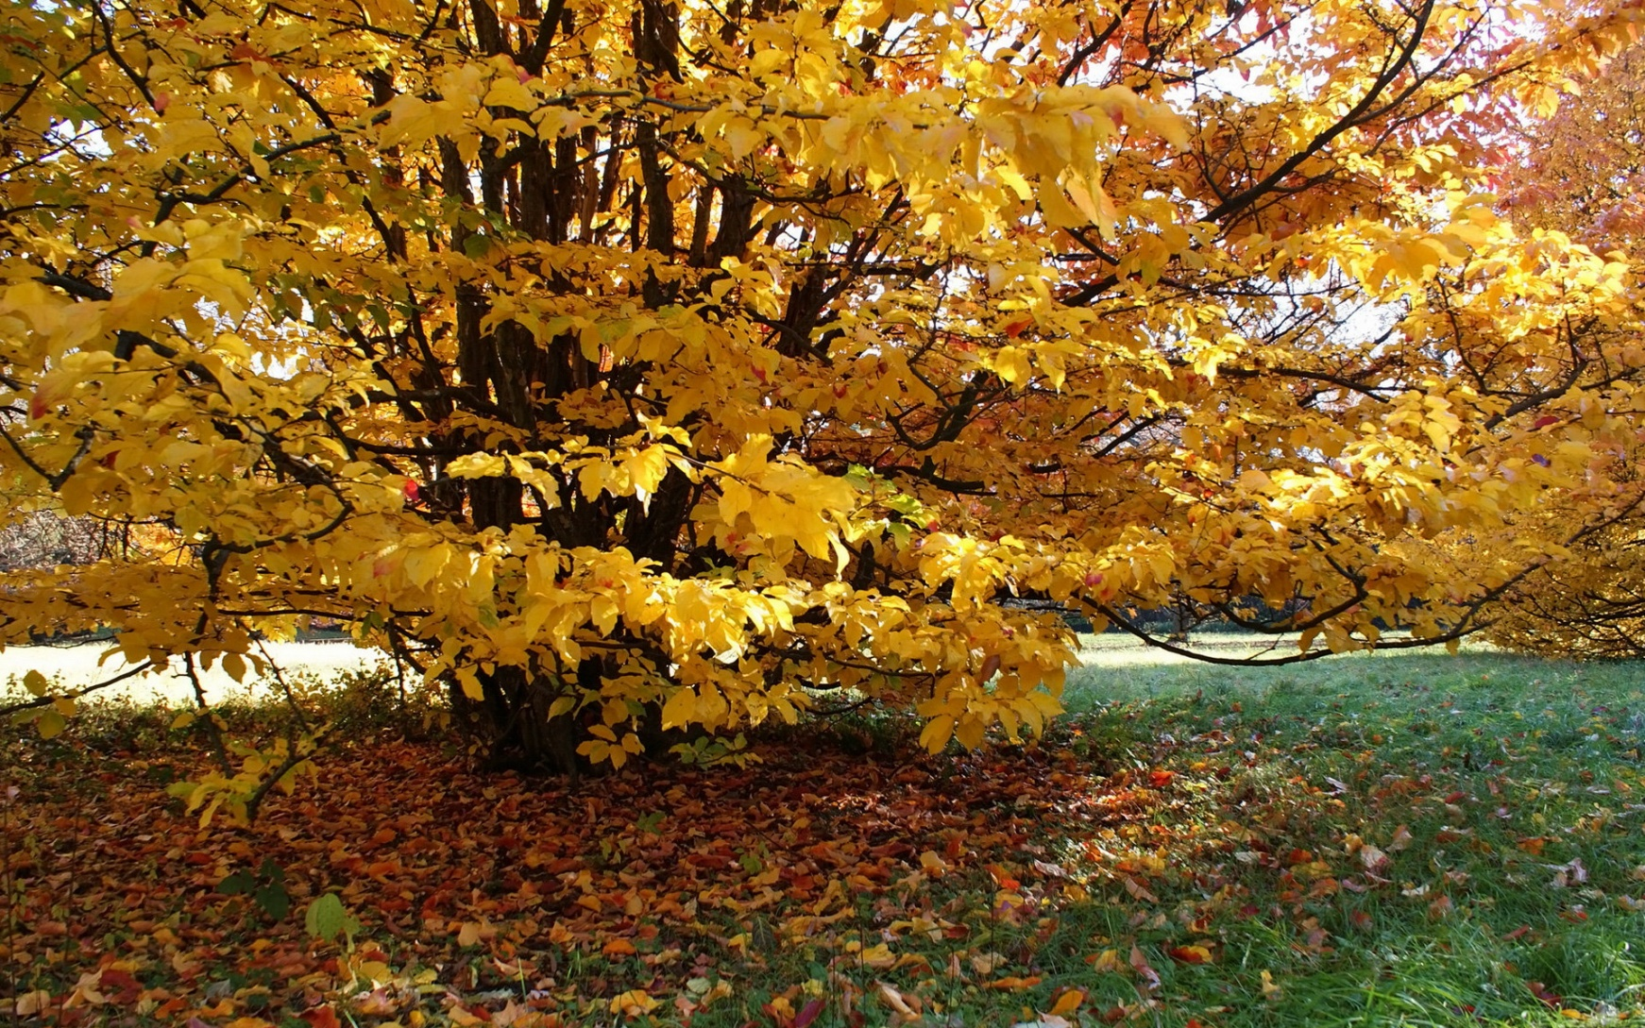
Pragyveno kiek reikia ir jiems gerai

Slide 7
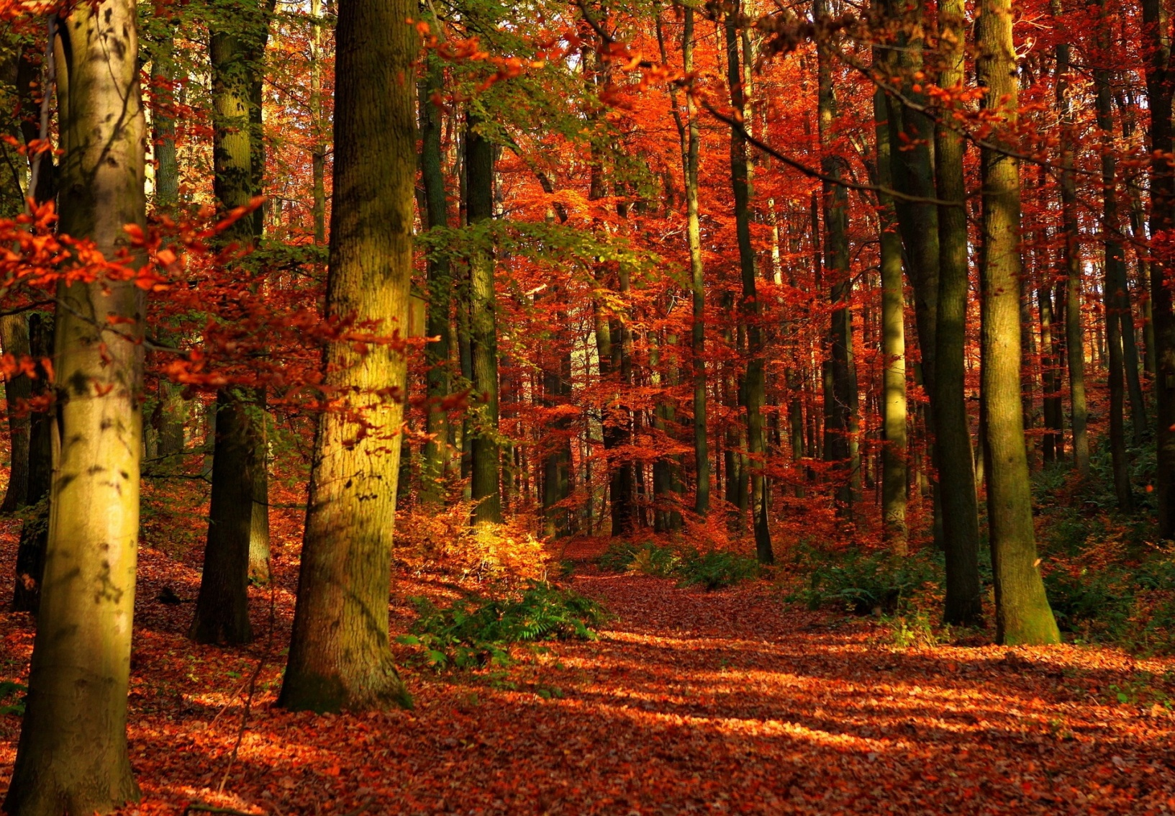
Bet ne visi tokie nuolankūs...Kiti apsipila kraujo spalva ir degina akis mum

Slide 8
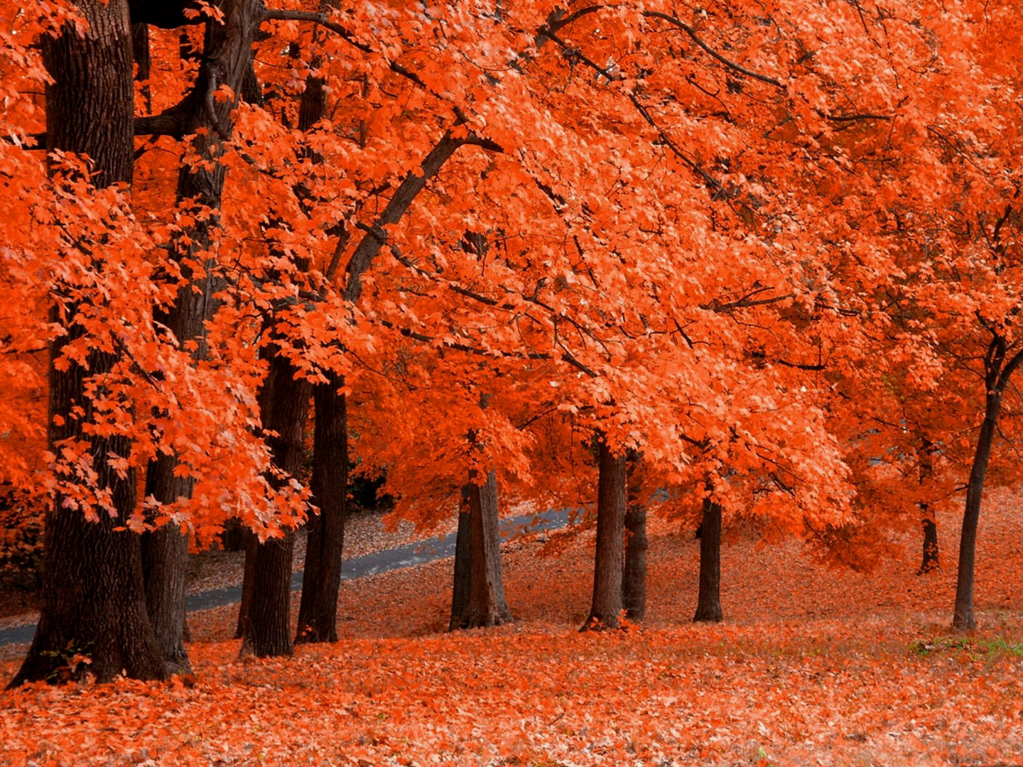
Visu savo vainiko raudonumu rėkia ,kad mirti per sunku ir skauda...

Slide 9
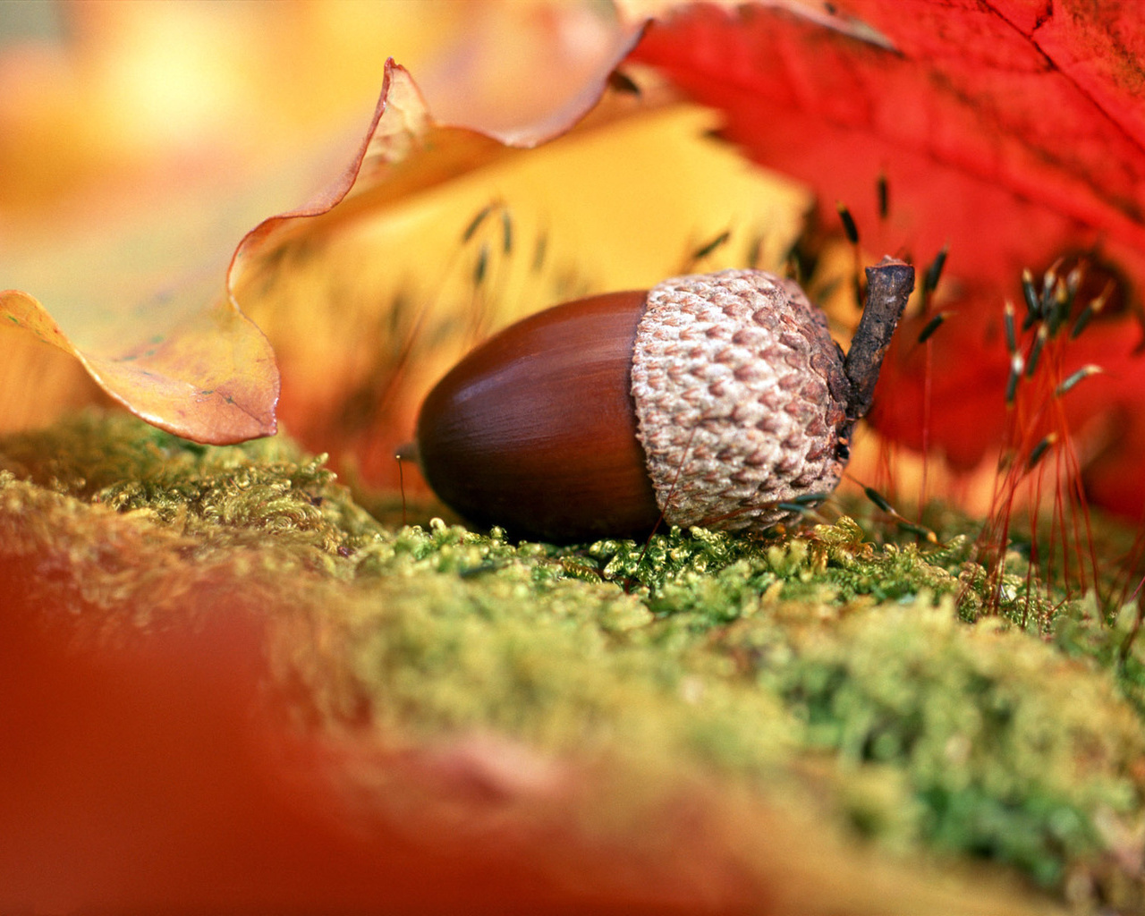
Negailim jų.Nes žinom-bus pavasaris ,medeliai sužaliuos ir sėkla duos vaisių.

Slide 10
Sukūrė Šalčininkų,,Santarvės ‘’vid. mokyklos lietuvių kalbos vyr. mokytoja
Rasuolė Karpejienė,nuotraukos rastos internete

